Slide 1
Μετρήσεις Μήκους – Μέση Τιμή
Α Γυμνασίου

Slide 2
Τι είναι τα Φυσικά Μεγέθη
Είναι κατάλληλες ποσότητες, που μπορούμε να τις μετρήσουμε και τις χρησιμοποιούμε για να μελετήσουμε τα φυσικά φαινόμενα.
Π.χ. μήκος, χρόνος, μάζα, θερμοκρασία, δύναμη, ενέργεια κ.τ.λ

Slide 3
Πώς μετρούμε ένα Φυσικό Μέγεθος;
Επιλέγουμε ένα ομοειδές φυσικό μέγεθος ως μονάδα μέτρησης.
Συγκρίνουμε το φυσικό μέγεθος με αυτό, που επιλέξαμε ως μονάδα.
Παραδείγματα μετρήσεων
Μήκος: 4m
Χρόνος: 10min
Μάζα: 5kg
Θερμοκρασία: 30⁰C
Δύναμη: 100Ν

Slide 4
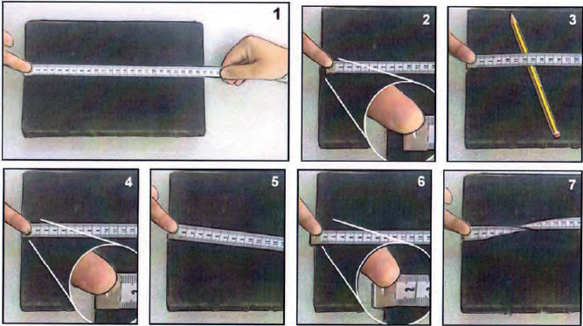
Δύο ερωτήσεις
Σε ποια εικόνα γίνεται σωστή μέτρηση;
Γιατί δεν είναι σωστές οι υπόλοιπες μετρήσεις;

Slide 5
Γιατί υπάρχουν σφάλματα στις μετρήσεις;
Γιατί οι μετρήσεις μας εξαρτώνται από την ακρίβεια του οργάνου μέτρησης που χρησιμοποιούμε.
Γιατί εμείς δεν είμαστε προσεκτικοί κατά τη λήψη των μετρήσεων.

Slide 6
Πώς μετρούμε το μήκος;
Το μετρούμε με μονάδα μέτρησης το μέτρο (1m).
Υποδιαιρέσεις του μέτρου:
1cm=$\frac{1}{100}$m (εκατοστό)
1mm=$\frac{1}{1000}$m (χιλιοστό)
1μ=$\frac{1}{1.000.000}$m (μικρό)
Πολλαπλάσιο του μέτρου
1km=1.000m (χιλιόμετρο)

Slide 7
Πώς αντιμετωπίζουμε τα σφάλματα στις μετρήσεις μήκους;
Μετρούμε πολλές φορές με προσοχή το ίδιο μήκος.
Παίρνουμε τη μέση τιμή των μετρήσεων.
Πώς υπολογίζουμε τη μέση τιμή;
Αθροίζουμε τις τιμές των μετρήσεων
Διαιρούμε με το πλήθος των μετρήσεων.

Slide 8
Παραδείγματα Μέσης Τιμής
Α/Α | Μήκος (cm)
1 | 119,2
2 | 118,7
3 | 119,4
4 | 119,5
5 | 118,9
M.T.
Πόση είναι η Μ.Τ. με την ακρίβεια του οργάνου μέτρησης;
119,1cm
119,14

